Slide 1
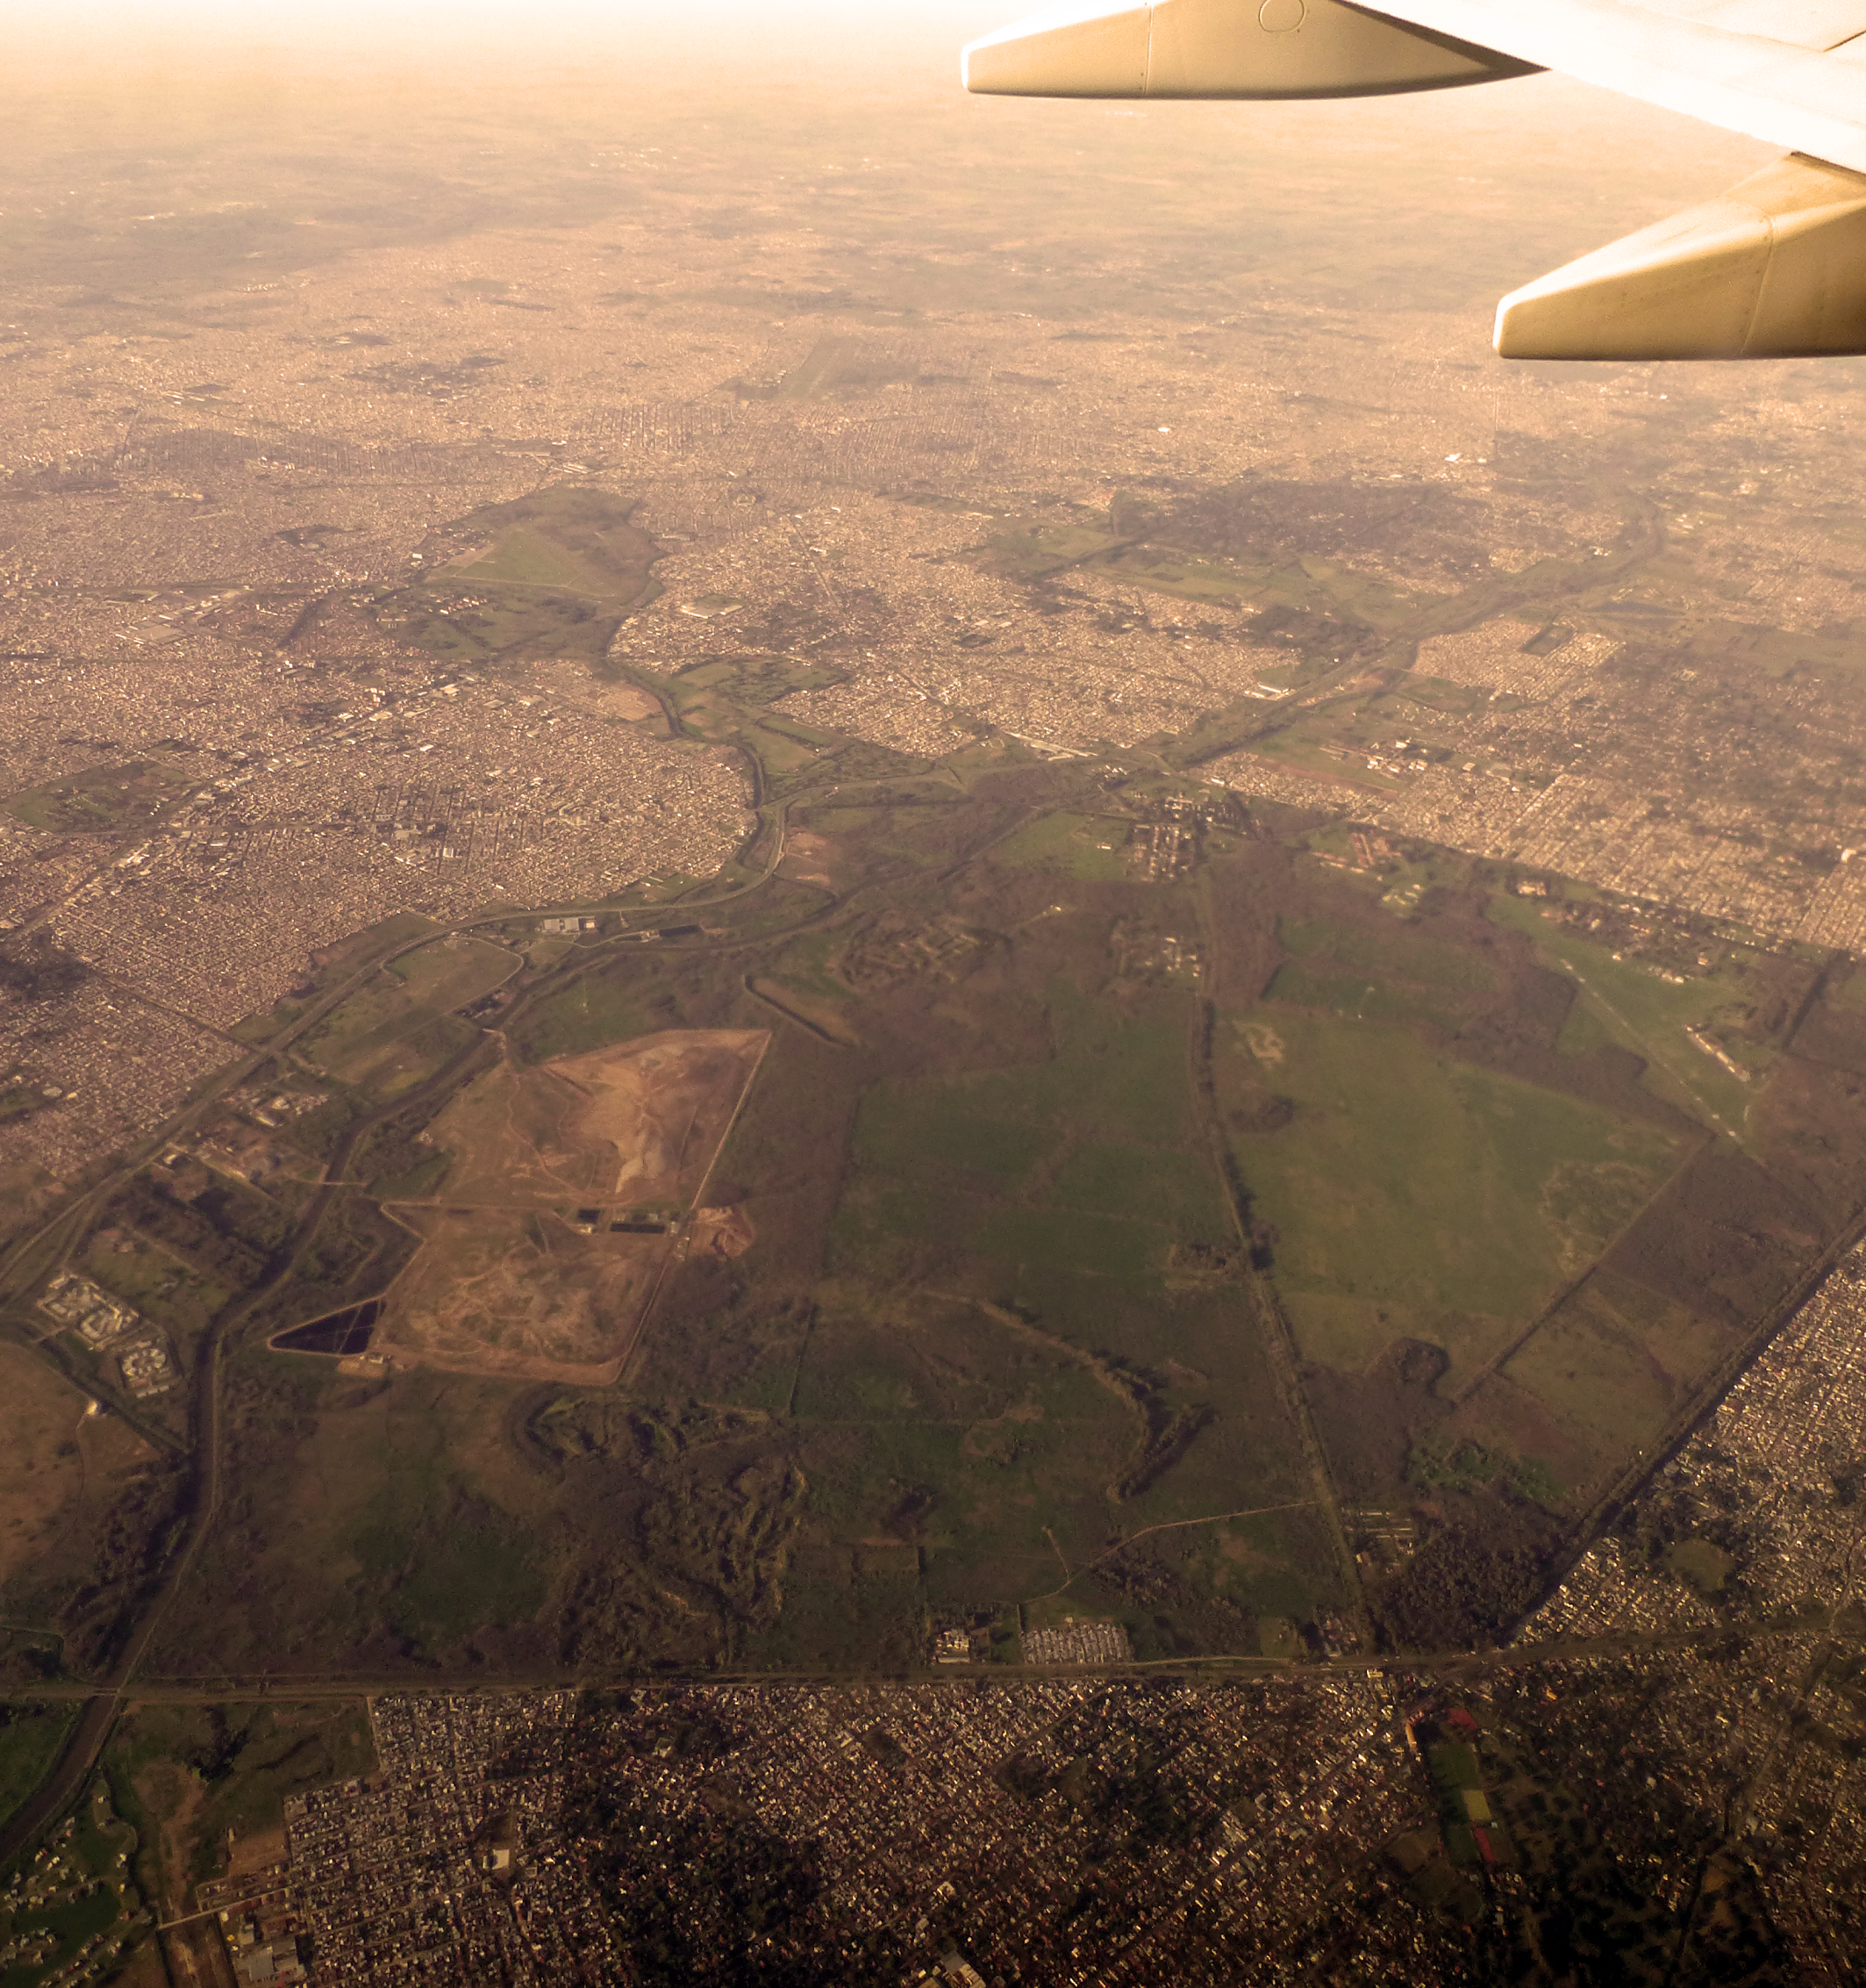


Propuestas para Campo de Mayo
Proyecto “Parque Integral de la Memoria ”
Grupo 3
Coordinadora: Yanina Amorina Arias
Alumnxs: Ariel Herrera, Victoria Castillo, Iván Fekete, Lorena Altamirano, José de la Riva, Sofía Chávez, Lucas Medina, Rosario Rojas, Mónica Chiliguay.

Slide 2
Objetivos
Propósitos
Priorizar la preservación de la Memoria
Promover un espacio de confluencia histórica, ambiental y cultural.
Integrar actores de la comunidad y población en general
Generar nuevos nodos de confluencia
Elaboración de un Circuito de la Memoria
Resignificación del espacio, a partir de estrategias de integración y convivencia social.
Separación de espacios y actividades de usos específicos civil y militar.
Generación de una reglamentación ambiental
Generación de talleres populares y cursos de oficio
Reutilización de espacios edilicios existentes e infraestructuras inactivas
Proyectos habitacionales a realizarse por medio de los materiales reciclados que pudiera generar el CEAMSE
Crear nuevas rutas para conectar los municipios y generar una atravesabilidad

Slide 3
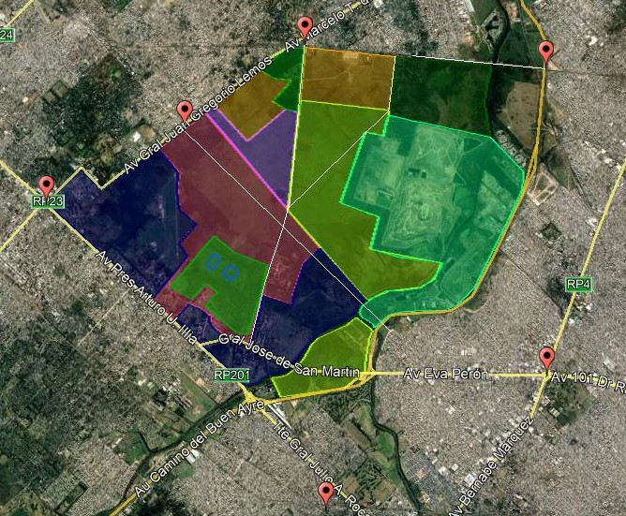
Propuesta de usos
Apertura
Generación de empleo
Integración

Slide 4
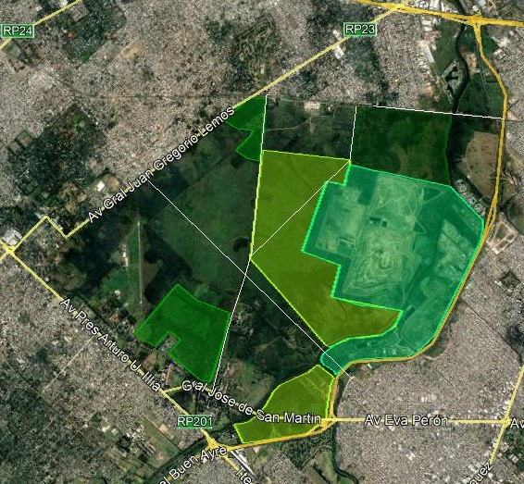
Propuesta ambiental
Construcción de conciencia ambiental
Intervención ambiental → sanear, control
Preservación del activo ambiental
Potenciación del reciclaje y generación de energía

Slide 5







Propuesta de gestión
IMAGEN con propuesta de gestión
Ente interjurisdiccional, con participación de Nación, Provincia y los municipios sobre los que está el predio (Tigre y San Miguel) y aquellos circundantes (Malvinas Argentinas, San Martín y Tres de Febrero).
Creado por Ley Nacional.
Por qué participan las tres escalas? Porque Nación tendrá injerencia a través de los espacios de las FFAA y el trabajo en materia de DDHH dirigido y coordinado desde la secretaría de DDHH del Ministerio de Justicia. PBA y los municipios por ubicarse el predio en sus límites y radios de influencia.
El rol del CEAMSE también nos invita a pensar dentro de la discusión a la Ciudad de Buenos Aires, siendo una de las jurisdicciones que mayor cantidad de residuos envía al relleno sanitario.

Slide 6




Propuesta de gestión
Trabajo a partir de comisiones temáticas:
De preservación ambiental
Manejo de Residuos
Derechos Humanos
Infraestructura (redes y servicios)
Transporte
Vivienda
articulación con organizaciones de DDHH y ambientales que permita la participación de la sociedad civil y la incorporación de demandas.
Medios de arbitraje, control y seguimiento para el ente

Slide 7
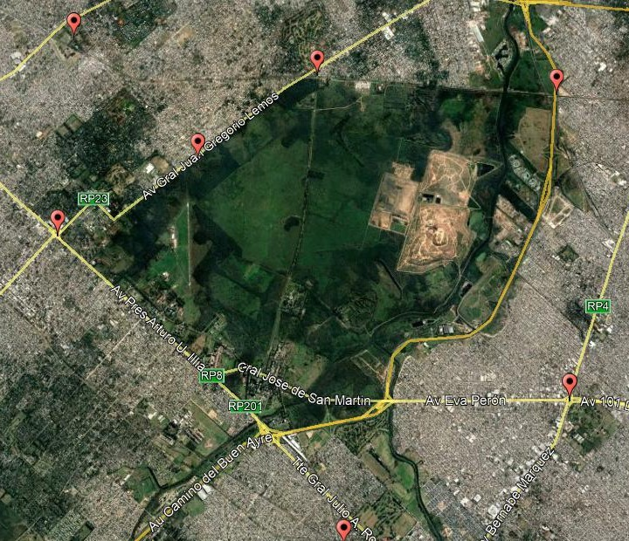
Propuesta urbana
- Extensión del tejido urbano residencial en los bordes de Don Torcuato y Malvinas Argentinas
Creación de equipamiento para recreación y deporte
Generación de parques urbanos que articulan con los tejidos urbanos

Slide 8
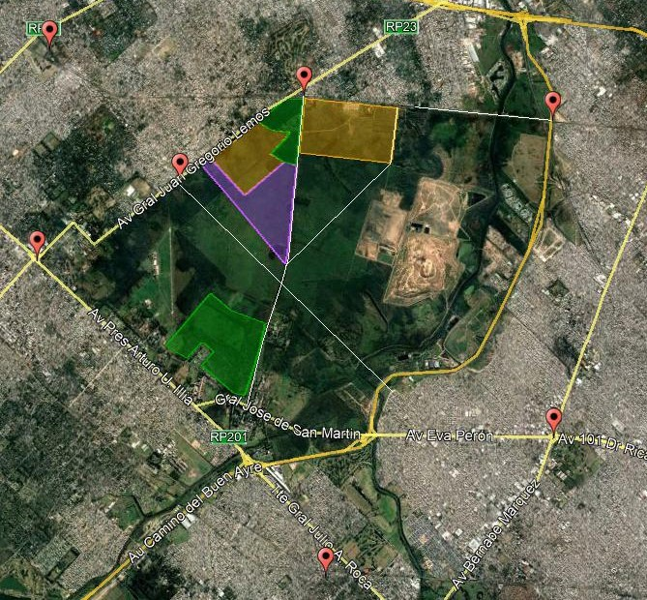
Propuesta urbana
- Extensión del tejido urbano residencial en los bordes de Don Torcuato y Malvinas Argentinas
Creación de equipamiento para recreación y deporte
Generación de parques urbanos que articulan con los tejidos urbanos

Slide 9
¡Muchas gracias!

